Slide 1
第六周进展汇报
学生 林永泽

Slide 2
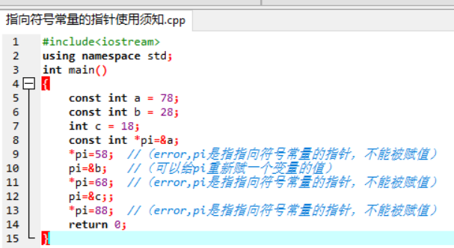
内容总结
定义一个指向“包含4个int型元素的一维数组”的指针变量： int(*p)[4] / int arr[][4]
可以将数组名作为实参赋给指针型形参。
定义语句 const int*p 指向一个符号常量的指针（这样限制了指针实参的功能）

Slide 3
内容总结
定义int*function(int x,int y) 即返回指针类型数据的函数。
当我们从一个函数里返回一个指针时，并且指针是指向函数里面的临时变量的时候，这时数据是不稳定的。
返回一个处于生命周期中的变量的地址：1、定义全局变量。2、返回静态局部变量的地址 => static int a
静态局部变量：函数中的局部变量的值在函数调用结束后不消失而保留原值，即其占用的存储单元不会被释放，在下次调用该函数时仍可继续使用该变量。

Slide 4
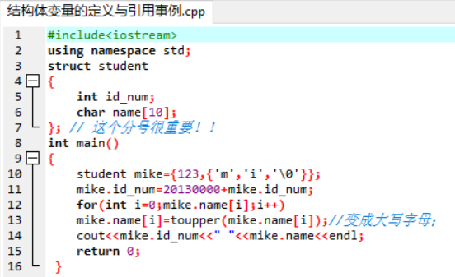
内容总结
结构体变量的定义：

Slide 5
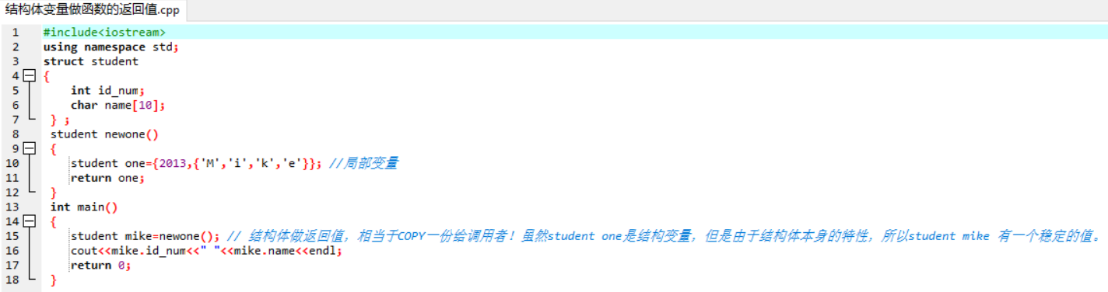
内容总结
结构体变量做函数返回值：

Slide 6
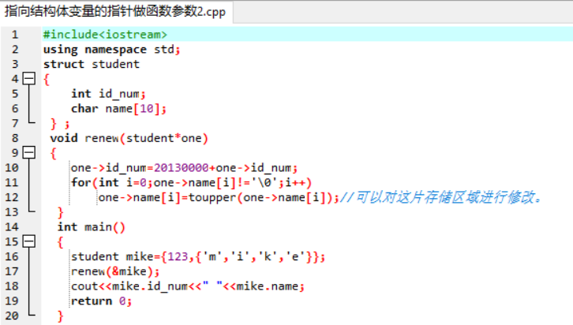
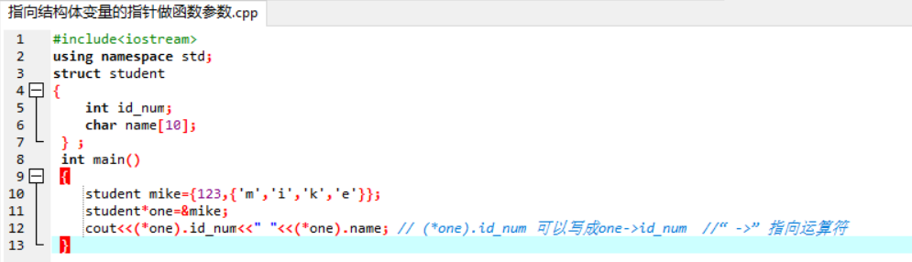
内容总结
指向结构体变量的指针做函数参数：

Slide 7
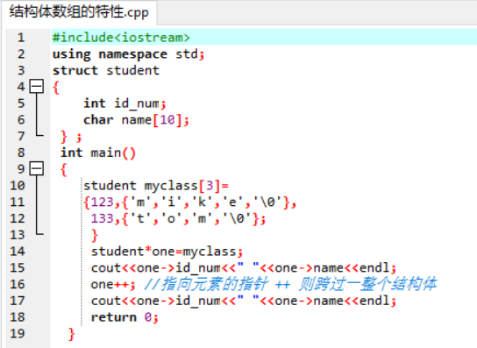
内容总结
结构体数组的特性：
结构体数据类型的特性与普通数据类型的特性是相同的。

Slide 8
内容总结
链表头：指向第一个链表结点的指针。
链表结点：链表中的每一个元素
包括：1.当前节点的数据 2.下一个节点的地址。
链表尾：不再指向其他结点的结点，其地址部分放一个null,表示该链表的结束。

Slide 9
下周工作
多做题多做题多做题。

